Slide 1

第5章 图形界面
5.1 Linux图形界面－X Window
5.2 KDE桌面环境
5.3 KDE环境

Slide 2
5.1 Linux图形界面－X Window
5.1.1 X简介
X是美国麻省理工学院（MIT）电脑科学研究室发展出来的一套计算机视窗系统，主要运行在Unix主机上（现在也有许多可以在其他操作系统上运行的）。
第一套商业X系统是DEC（1986年）推出的VAX Station-II/GPX。之后是一连串版本演进和完整协议的重新设计。
严格地说，X并不是特指某一个具体软件，而只是一种控制用户怎样使用图形界面的协议簇。它规定了一个满足这种协议的产品应该具有什么样的功能。
在Linux的许多发布版中主要采用XFree86，从名字已经可以知道这是一套自由软件。

Slide 3

5.1.2 X的结构
无论是哪一种X软件体系，一般由X服务器（X server）和X应用程序（X application）两大部分构成。
X服务器是X系统的心脏。它直接控制系统内的显示设备，负责生成、删除视窗，可以控制键盘、鼠标器以接受输入，能应X应用软件的要求在视窗中作出写、画的动作。
总之，X服务器是X应用程序的基础，只有先运行X服务器，才能运行X应用程序。如果大家想观看X服务器的运行情况，可以在控制台上输入X↙，可以在屏幕上看到如下图所示的界面。

Slide 4
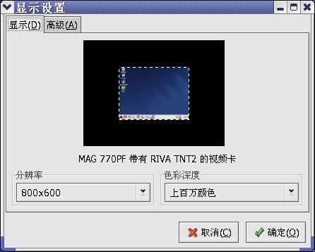
5.2 KDE桌面环境
首先，在超级终端运行redhat-config-xfree86，这个是RedHat提供的一个工具，如下图所示。

Slide 5
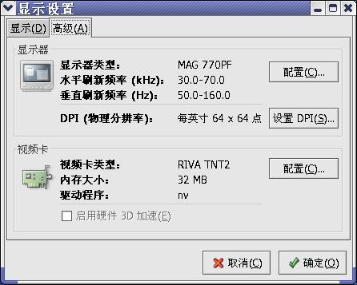
这样，用户可以在“显示”的菜单选项中选择分辨率和颜色。选择完这些用户还可以进入“高级”选项，进行其他选择，如下图所示。

Slide 6
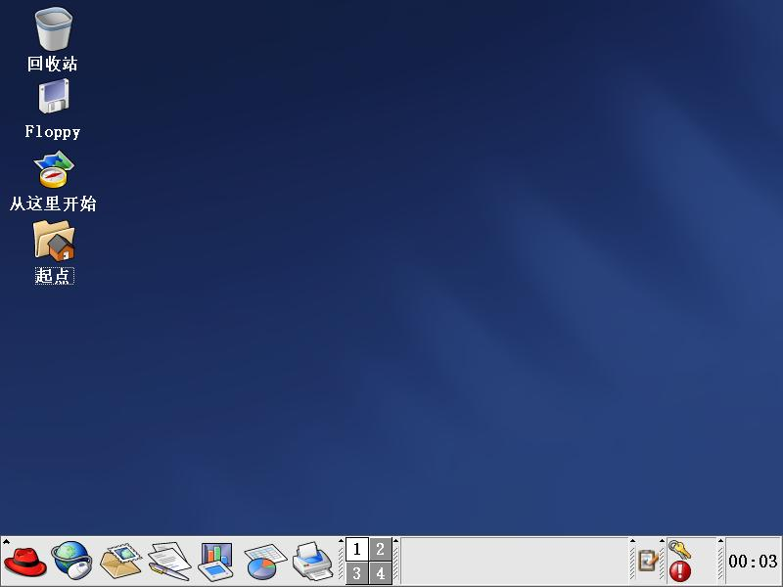
当所有的服务加载完成后，进入X Window，如下图所示

Slide 7
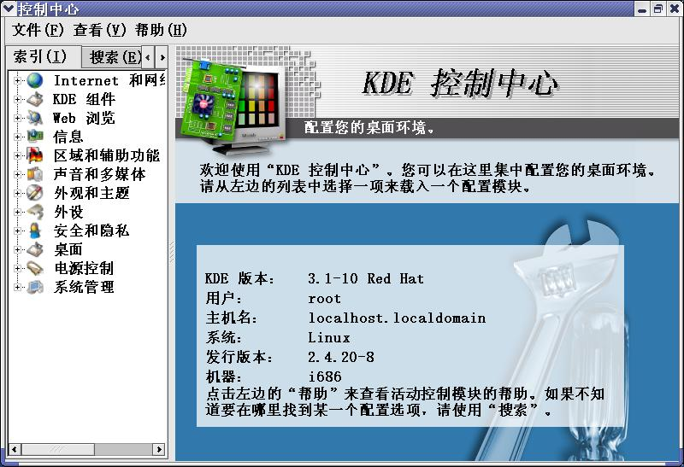
5.3 KDE环境
5.3.1 控制中心
在KDE中，用户可以通过控制中心来定制自己的桌面环境，如下图所示。在这个控制中心中主要包括了Internet和网络、KDE组件、Web浏览、硬件信息、区域和辅助功能、声音和多媒体、外观和主题、外设、安全和隐私、桌面、电源控制以及系统管理。

Slide 8
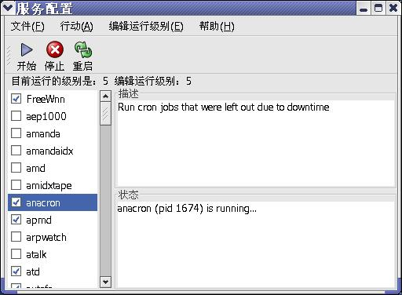
5.3.2 服务设置
在服务设置中，用户可以管理服务的启动和关闭，而且还可以定义启动级别。进入服务器的操作如下图所示。

Slide 9
在服务配置的窗口中，菜单的正下方是三个按钮，分别是开始、停止和重启。在左边显示的是这台设备上面安装了的服务。右边显示的是在左边选中的服务的状态。这样，可以对每个服务进行比较方便的控制。
服务设置界面

Slide 10
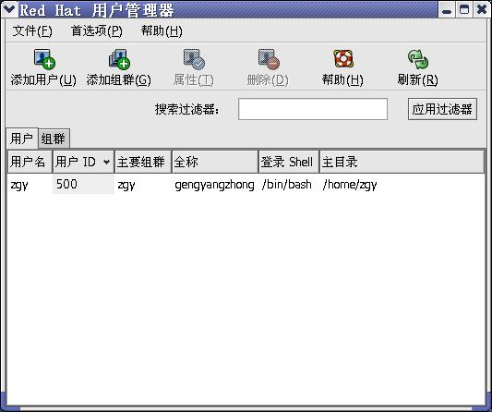
5.3.3 用户设置
在“系统设置”菜单中，有一个比较重要的设置“用户和组群”。在这个选择中，root或者相当于有root权限的用户可以在这里对除系统默认的用户外的所有用户进行管理，如下图所示。

Slide 11
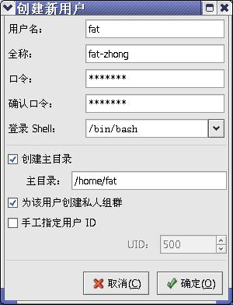
在添加用户的时候，单击“添加用户”按钮，进入添加用户界面，如下图所示。

Slide 12
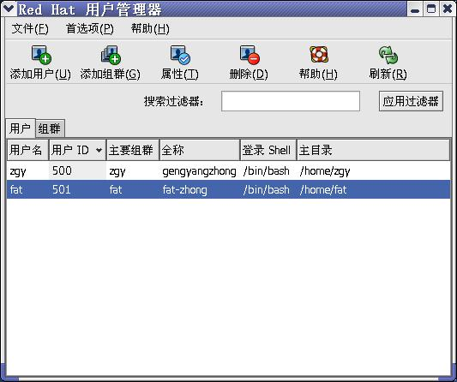
按照提示，在“创建新用户”的对话框中输入用户名、口令、确认口令等，shell和主目录可以使用缺省的，输入信息无误后单击“确定”。则可以在用户管理器中看到如下图所示的信息，确认用户已经添加完成。
删除用户，只需要用鼠标选定用户，然后单击“删除”即可。

Slide 13
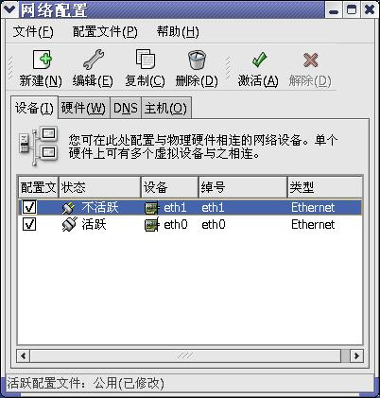
5.3.4 网络设置
用户可以通过“系统设置”进入“网络配置”进行网络的设置，如下图所示。

Slide 14
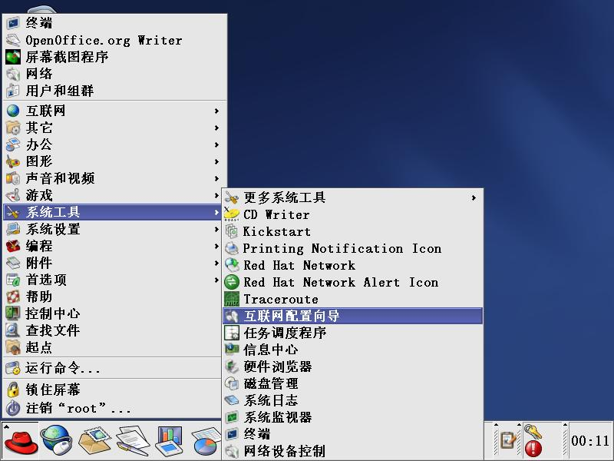
5.3.5 互联网配置向导
在“系统工具”的选项中有一个互联网配置工具，进入互联网配置向导，如下图所示。

Slide 15
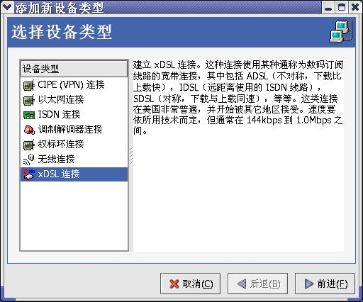
在“系统工具”的菜单中选择“互联网配置向导”，弹出如下图所示窗口。

Slide 16
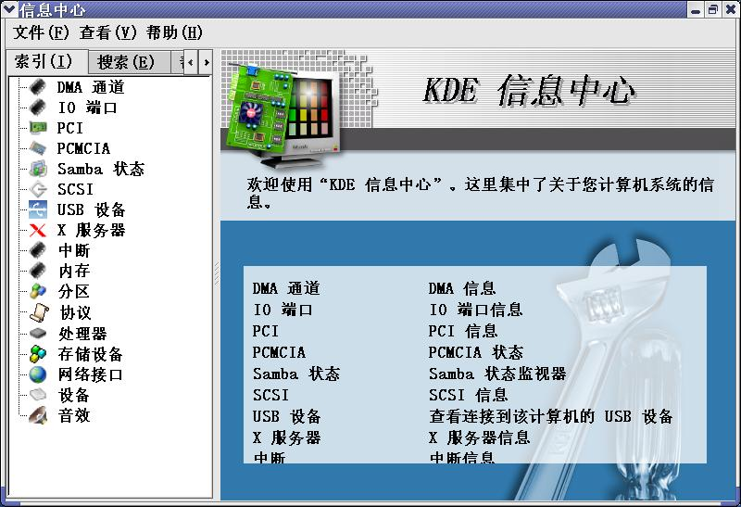
5.3.6 信息中心
在“系统工具”菜单中有一个选项“信息中心”，“信息中心”窗口如下图所示。
在信息中心中，用户可以获取到几乎所有的和这个设备相关的信息和这个设备运行的信息。

Slide 17
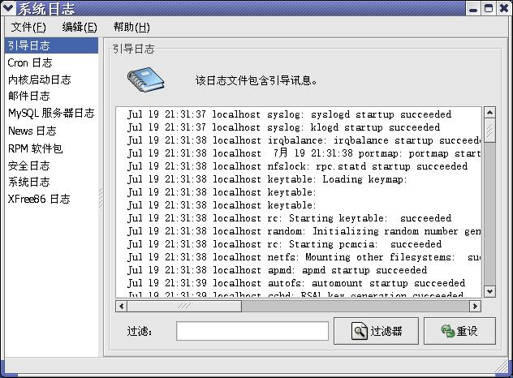
5.3.7 系统日志
在“系统工具”中还提供了一个查看系统日志的工具，“系统日志”窗口如下图所示。
用户可以安装左边框中的分类来查询所有的日志，在选定日志类型之后，还可以在过滤器中查找出一些对用户有用的信息。

Slide 18
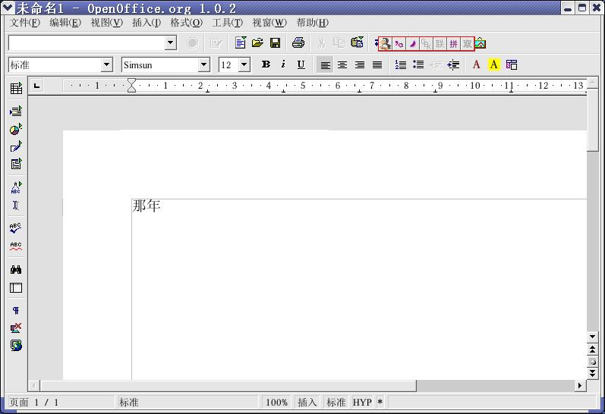
5.3.8 KDE办公
在KDE环境中，可以使用OpenOffice进行相关操作，
可以使用OpenOffice Writer进行文档编辑，如下图所示。
OpenOffice可以支持多种文件格式，甚至在另存为的时候可以转成Microsoft Word 97/2000/XP的文件格式，
这样，在办公的文字处理上就不会出现不同平台之间不兼容的现象。这也是充分体现了Linux的兼容性。

Slide 19
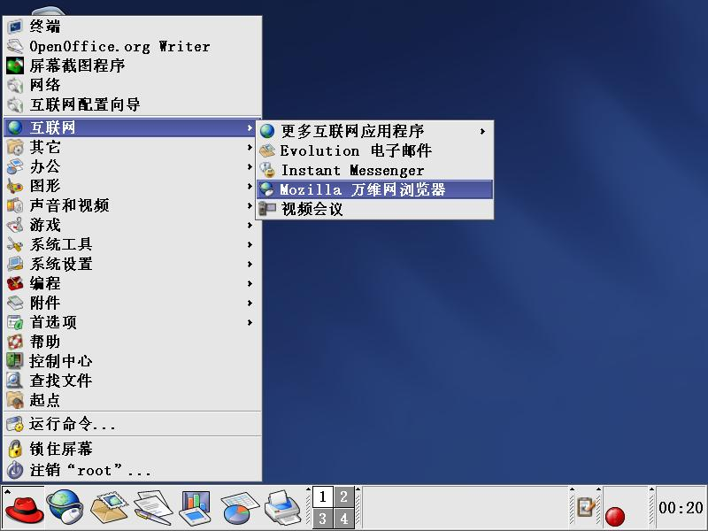
5.3.9 浏览网页
在KDE中，有不少的浏览器，其中比较常用的是Mozilla。用户可以从菜单启动它，如下图所示。

Slide 20
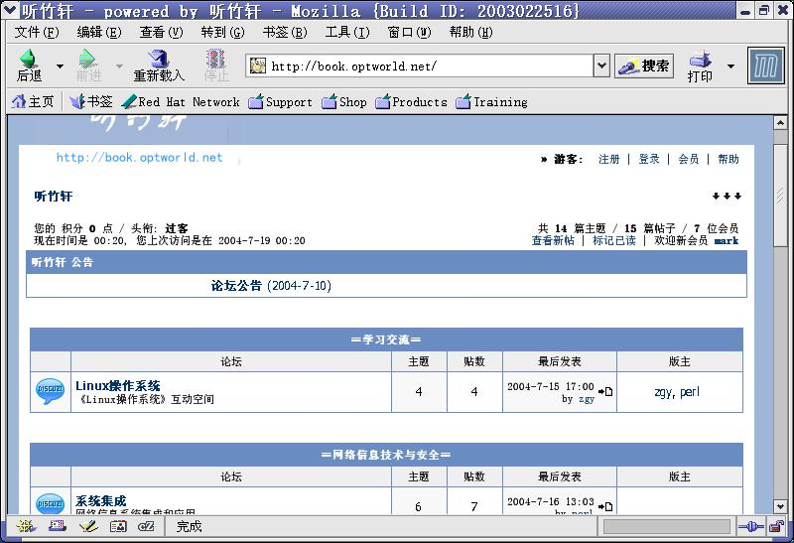
运行之后，可以在Mozilla的地址栏输入想要的站点的URL，如下图所示。
在现在发行的比较新的Linux中，对中文的支持已经做得很好了。用它来上网和做其他的日常事务已经完全没有问题了。

Slide 21
小结
本章的内容当中，主要介绍了X Window的一些操作。例如：加入X Window的命令：startx，设置命令：setup。其他的都可以用鼠标完成工作，就凭借这点足可以看出Linux的易用性已经有很大地改观了。本章中都是一些操作的知识，主要明白一些原理上面的东西就可以得心应手地运用X Window了。

